Slide 1

Inducción a la Estadía
DODAC01-F
Responsable de la Eficacia: DAC01
Última Actualización: 21/12/2015

Slide 2
Inducción a la Estadía
Descripción de las etapas que comprende desde la consecución del proyecto de Estadía hasta el término y liberación del mismo, considerando las obligaciones y derechos con que cuentan cada una de las partes involucradas.

Slide 3
Antecedentes
Requisito de Titulación
Capítulo VIII de los Títulos y reconocimientos, artículo 52:
VI, presentar EGETSU, puntuación mínima de 1000 para la continuidad de estudios. Teniendo una oportunidad más para alcanzarlo.
VII, donar un libro en el cuatrimestre previo a la estadía.
VIII, presentar examen de certificación TOEFL, 350 puntos para TSU y 450 puntos para licenciatura/Ingeniería. Se exime la aplicación para primera titulación en caso de que el egresado desee la continuidad de estudios.
IX, Culminar y acreditar la estadía. (Liberación del asesor industrial, asesor académico, Jefe de Carrera, Biblioteca y SES)

Slide 4
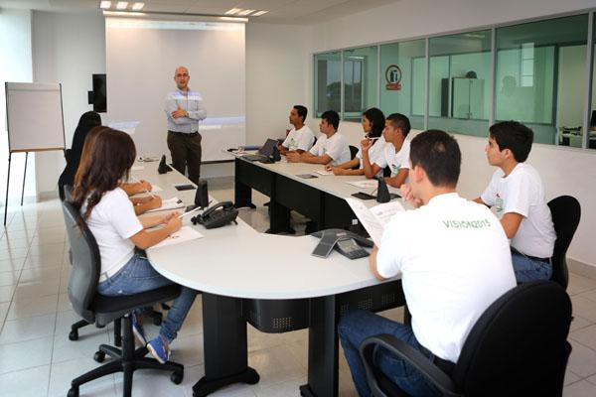
¿Qué es la Estadía?

Slide 5
La Estadía es:
El proyecto que realiza el alumno regular en su último cuatrimestre, en cualquier empresa del sector productivo, en la que aplicará sus conocimientos, habilidades y destrezas adquiridas durante los cuatrimestres previos.
El proyecto de Estadía siempre debe generar un beneficio o valor agregado para la empresa, por lo que su impacto debe ser evaluado.
Es requisito de titulación para TSU y nivel Licenciatura/Ingeniería.

Slide 6
Proyectos de Estadía
PCDAC02
Oferta de Estadías
Planeación
del proceso de
Estadía
Asignación
de Proyectos
Ejecución del
Proyecto
Evaluación Parcial
del alumno en
el proceso
Nivel
5A
Inducción a la
Estadía
Evaluación del
Proceso de
Estadía
Proceso Titulación

Slide 7

Planeación del Proceso de Estadía:
Recibir la inducción a tu estadía, asegúrate de firmar tu asistencia.
Conseguir tu estadía, con fecha límite hasta el término del segundo mes del cuatrimestre previo a la estadía.
Si eres alumno de ingeniería consigue tu estadía antes de la primera evaluación parcial y prepara tu protocolo de investigación.
Confirmar tu alta y vigencia ante el seguro social.

Slide 8
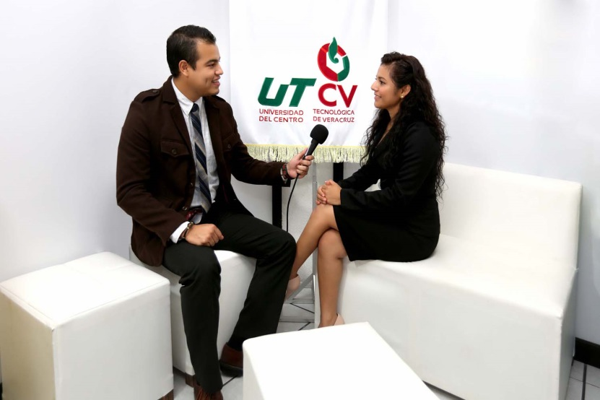
La Entrevista.
Es una fase decisiva en el proceso de selección del aspirante a la Estadía, y de ella dependerá nuestra entrada en la empresa.
Al acudir a la entrevista es conveniente tomar en cuenta los siguientes aspectos:

Slide 9

La Entrevista.
Aspectos muy importantes:
La Puntualidad
La Vestimenta.
La comunicación verbal y no verbal.
Tus puntos fuertes y débiles
Un resumen mental de tu curriculum.
No olvidar tu formato FODVI08

Slide 10
Etapas del Proyecto.
Asignación del Proyecto y Asesor para nivel TSU:
Entrega el formato FODVI08 a tu jefe de carrera para la validación del proyecto o espera la asignación como sigue:
El jefe de Programa Educativo asigna al alumno su proyecto de estadía y asesor académico, mediante el formato FODVI08.
Las estadías a distancia, sólo son asignadas a alumnos regulares y con capacidad económica para su estancia.
El alumno y el asesor académico deberán presentarse en la empresa con el formato FODVI08, a más tardar la segunda semana del cuatrimestre en estadía.
Para el caso de estadías a distancia, el proceso se realizará vía plataforma y/o medios digitales.

Slide 11
Etapas del Proyecto.
Asignación del Proyecto y Asesor para Ingeniería:
El alumno consigue su estadía a través del formato FODVI08 y la entrega al profesor de la materia Integradora II.
El profesor evalúa en comité la viabilidad del proyecto durante la primera evaluación parcial.
Si la primera etapa (evaluación del primer parcial del cuatrimestre previo a la estadía) es acreditada, se considera como asignada esta estadía.
Si no acredita, se le asignará una empresa para el desarrollo de su protocolo de investigación.
El asesor académico es asignado al presentar la evaluación final de la materia Integradora para alumnos regulares y hasta la segunda semana del cuatrimestre en estadía para alumnos irregulares.

Slide 12
Formato FODVI08
Solicitud, registro y aceptación del Proyecto de Estadía.
Descargable para el Jefe de Programa Educativo, Docente y Vinculación a través del GESDOC, uso digital e impreso.

Slide 13

Asignación del Proyecto.
TSU
La asignación se realiza dos semanas previas al 6to. Cuatrimestre para alumnos regulares o hasta la segunda semana del 6to. Cuatrimestre para alumnos irregulares.

Slide 14
Ejecución del Proyecto.
Para la ejecución del proyecto de estadía se debe partir de un plan de trabajo, FODAC09, que determine los alcances precisos del proyecto.
Para ello, se debe determinar el NOMBRE DEL PROYECTO y el OBJETIVO DEL PROYECTO, mismo que debe ser congruente con la problemática detectada en la empresa.
El Objetivo elaborado debe respetar la siguiente sintaxis:
VERBO + OBJETO + CONDICIÓN

Slide 15
Formato FODAC09
Programación de Actividades de Estadía.
Descargable para el Jefe de Programa Educativo y Docente a través del GESDOC, uso digital e impreso.

Slide 16
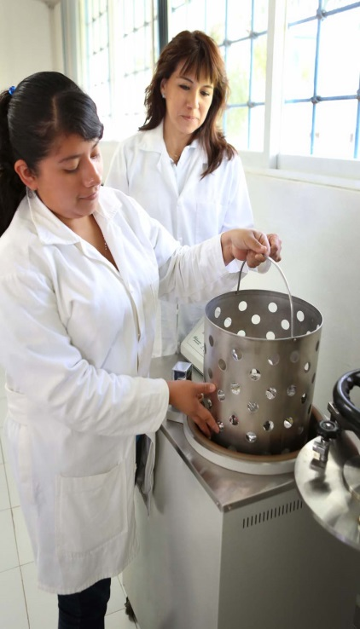


Ejecución del Proyecto.
Asesor Académico: Docente designado por el Jefe de Carrera para monitorear, orientar y evaluar el desarrollo del proyecto mediante contacto permanente.
Asesor Industrial: Persona designada por la empresa para monitorear, orientar , evaluar el desarrollo del proyecto y medir el impacto del mismo

Slide 17
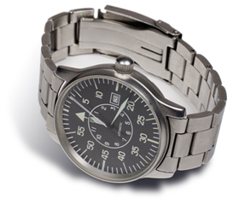
Ejecución del Proyecto.
Nota: La duración del proyecto es de 12 a 15 semanas, dependiendo de las características y alcances.

Slide 18





Ejecución del Proyecto.
El alumno debe desarrollar las actividades documentadas en la programación (FODAC09), ya que en función a éstas se realizará el seguimiento.
Para el caso del alumno con estadía a distancia, el seguimiento se realizará al menos una vez por semana, generándose la evidencia.

Slide 19
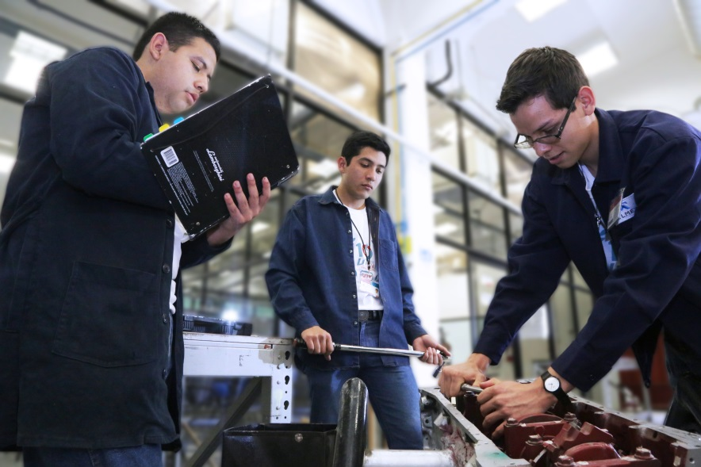
Ejecución del Proyecto.
Se deberá documentar a la par el reporte de Estadía, ya que se requerirán avances del mismo durante el seguimiento, de acuerdo a las fechas acordadas entre los asesores y descritas en el FODVI08.

Slide 20
Ejecución del Proyecto.
El asesor académico mantendrá un seguimiento permanente de cada proyecto que asesore, por lo que tendrá que entrevistarse con su asesorado al menos 1 vez por semana y al menos 2 veces por mes con el asesor industrial.
Para el caso de estadías a distancia, la comunicación se llevará a cabo a través de la plataforma y/o medios digitales.
El Jefe del Programa Educativo, establecerá por la distancia de la estadía, si se requiere al menos la visita de apertura y cierre de la misma, notificando al alumno al momento de asignación del asesor académico.

Slide 21

Ejecución del Proyecto.
El asesor académico se encargará de reflejar el seguimiento por medio del “Reporte mensual de Asesoría a Alumno” (FODAC13), es importante que te asegures de firmar el documento cada vez que te asesoran.
Si eres un alumno con estadía a distancia, asegúrate de que te comunicas cada semana con tu asesor académico y mantén evidencia de esa comunicación, a través del empleo de la plataforma y/o medios digitales.

Slide 22
Ejecución del Proyecto.
Formato FODAC13
Reporte mensual de asesoría al alumno en estadía.
Descargable para el Jefe de Programa Educativo y Docente a través del GESDOC, uso digital e impreso.

Slide 23

Ejecución del Proyecto.
El seguimiento reflejado en el “Reporte mensual de Asesoría a Alumno” (FODAC13), debe ser llenado inmediatamente después de la asesoría impartida, no es válido firmar en blanco todas las asesorías del mes ya que este documento es validado por tu Jefe de Carrera.

Slide 24

Evaluación Parcial del Proyecto de Estadía.
El asesor industrial y académico deberán de evaluar durante dos ocasiones de manera parcial el proyecto, de acuerdo al calendario de exámenes parciales y cuyas fechas deben corresponder a las convenidas en el formato FODVI08.

Slide 25

Evaluación Parcial del Proyecto de Estadía.
El resultado de la evaluación deberá registrarse en el (FODAC10), misma que quedará asentada en el acta de calificaciones. La calificación mínima aprobatoria es de 8.
5

Slide 26
Evaluación Parcial del Proyecto de Estadía.
Formato FODAC10
Formato único de evaluación parcial del alumno en estadía.
Descargable para el Jefe de Programa Educativo y Docente a través del GESDOC, uso digital e impreso.

Slide 27
Evaluación final del Proyecto de Estadía.
Para tu evaluación final deberás entregar tu proyecto en medio electrónico, mismo que será revisado por tu Jefe de Carrera para su aprobación.
Una vez aprobado, el asesor industrial junto con el asesor académico realizan la evaluación final de la Estadía en el (FODAC11).
Si eres alumno con estadía a distancia, la evaluación se realizará mediante la plataforma y/o medios digitales, asegúrate de subir tu proyecto mediante archivo adjunto y la evidencia de retroalimentación de tu asesor académico.

Slide 28

Evaluación final del Proyecto de Estadía.
Los criterios para aprobación de la estadía son iguales que los establecidos para las materias: calificación promedio final de 8.

Slide 29
Evaluación final del Proyecto de Estadía.
Recuerda
Para la realización de la evaluación final se requiere que el reporte de Estadía esté terminado al 100% y liberado por tu asesor académico y Jefe de Carrera.
Una vez evaluada la Estadía, deberás entregar un reporte al asesor industrial y otro a la biblioteca de la UTCV, mediante el uso del formato (FOSES11).

Slide 30
Evaluación final del Proyecto de Estadía.
Formato FODAC11
Evaluación final de Estadía y liberación del empresario.
Descargable para el Jefe de Programa Educativo y Docente a través del GESDOC, uso digital e impreso.

Slide 31
Evaluación final del Proyecto de Estadía.
Formato FOSES11
Liberación final del proceso de Estadía.
Descargable para el Jefe de Programa Educativo y Docente a través del GESDOC, uso digital e impreso.
NOTA: Este formato estará listo para su descarga siempre y cuando hayas realizado la encuesta de evaluación docente en tiempo y forma.
Pon atención a la fecha límite de liberación marcada en el formato.

Slide 32
Cambio de Proyecto de Estadía.
Existe la posibilidad de cambiar proyecto de Estadía, siempre y cuando se cumplan las siguientes condiciones:
Que la estadía, no cumpla con las características que demanda un proyecto para TSU o por aplicar protocolo de tesis como examen extraordinario en la materia Integradora si eres alumno de Ingeniería.
Que la empresa manifieste insolvencia para atender o soportar el proyecto.
Alguna causa de fuerza mayor.

Slide 33

Nota importante: Cancelaciones.
La cancelación del proyecto durante el proceso de estadía, se realizará cuando:
Si tienes una petición de cancelación de tu estadía por incumplimiento de los acuerdos con la empresa, deberás dirigir un oficio a tu Jefe de Carrera.
Si la cancelación ocurre durante las dos primeras semanas del cuatrimestre de estadía, se te asignará una nueva estadía en un plazo no mayor a una semana.
Si la cancelación ocurre por faltas a la empresa o institución, problemas actitudinales o de salud, se procederá a la baja temporal, asignando nuevo proyecto en el cuatrimestre posterior.

Slide 34
Recomendaciones.
Es muy importante que el alumno se ajuste al horario marcado por la empresa (al menos 8 hrs. Diarias o Rol de Turnos o lo que requiera la empresa)
El seguimiento semanal del proyecto es primordial para llegar a un buen término de proyecto.
La presentación personal dice mucho de cada uno de nosotros, hay que vestir decorosamente y tener buenos hábitos de higiene personal.

Slide 35

Recomendaciones.
HONESTIDAD
RESPONSABILIDAD
LEALTAD
TRABAJO EN EQUIPO
DISCIPLINA
RESPETO
JUSTICIA
ASERTIVIDAD
INTEGRIDAD
COMPROMISO
Valores

Slide 36

Honestidad.
No sustraer información ni bienes de la empresa o del personal que ahí labora.
Manejar con transparencia los recursos asignados.
Proporcionar siempre información veraz.
No limitar su accionar únicamente a las actividades establecidas.

Slide 37


Responsabilidad.
Puntualidad y asistencia siempre
Cumplimiento en la entrega de resultados en tiempo y forma
Dedicación al trabajo
Aceptar los retos de crecimiento y mejora continua.

Slide 38


Lealtad.
Actuar siempre respetando las políticas y filosofías de la empresa.
Acatar la normatividad de la empresa.
Propiciar un clima organizacional agradable dentro de la empresa.
Respetar a las personas y sus ideales.

Slide 39


Trabajo en Equipo
Disponibilidad plena para colaborar con otras personas.
Aportar conocimientos e ideas para el logro de los objetivos.
Compartir información con todos los involucrados en la solución de problemas.
Brindar apoyo incondicional cuando sea necesario.
No tener miedo a solicitar apoyo o información para solucionar un problema.
No propiciar diferencias entre los integrantes del equipo.
La impresión de este documento se considerará como una copia no controlada.

Slide 40
Presentación del Reporte de Estadía
Características del Reporte.
El trabajo deberá presentarse en forma digital en formato PDF. Si la empresa lo requiere de manera adicional impresa, deberá ser en hoja tamaño carta.
Los márgenes quedarán de la siguiente manera:
Margen superior: 2.5 cm
Margen inferior: 2.5 cm
Margen derecho: 2.5 cm
Margen izquierdo: 3.5 cm

Slide 41
Presentación del Reporte de Estadía
Características del Reporte.
El interlineado para todo el documento será a doble espacio y el tipo de letra recomendado es Arial para la totalidad del mismo.
Todas las páginas deberán estar numeradas a partir del índice.
El tamaño de la letra recomendado es:
Texto: 11 Puntos
Subtítulos: 12 Puntos
Títulos: 14 Puntos

Slide 42

Presentación del Reporte de Estadía
Contenido mínimo sugerido:
Portada
Portadilla
Índice
Resumen
Introducción
Antecedentes
Metodología
Diseño de estrategias
Procedimiento
Evaluación de resultados
Conclusiones
Referencias
Apéndices o Anexos.

Slide 43
Presentación del Reporte de Estadía
Logo de Universidad (Tamaño libre)
Universidad Tecnológica del Centro de Veracruz
(tamaño de letra 20, centrado, negritas)
Portada
Programa Educativo de __________________
(tamaño de letra 16, centrado, negritas)
La portada y carátula del CD te será proporcionada por tu asesor académico con las especificaciones correspondientes.
Reporte que para obtener su título de
Técnico Superior Universitario en ______________
(tamaño de letra 14, centrado, negritas)
Proyecto de estadía realizado en la empresa …
(tamaño de letra 14, centrado, negritas)
Nombre del Proyecto
(tamaño de letra 14, centrado, negritas)
Presenta: __________________________________
(tamaño de letra 14, centrado, negritas)
Lugar y fecha
(tamaño de letra 14, lado inferior derecho de la hoja)

Slide 44
Presentación del Reporte de Estadía
Logo de Universidad (Tamaño libre)
Universidad Tecnológica del Centro de Veracruz
(tamaño de letra 20, centrado, negritas)
Programa Educativo de __________________
(tamaño de letra 16, centrado, negritas)
Portadilla
Nombre del Asesor Industrial: ______________________
(tamaño de letra 16, centrado, negritas)
Nombre del Asesor Académico: ______________________
(tamaño de letra 16, centrado, negritas)
Nombre del Alumno: ______________________________
(tamaño de letra 14, centrado, negritas)

Slide 45

No olvides que:
Un buen desempeño en tu estadía significa una oportunidad de trabajo o un crecimiento profesional que te puede convertir en un Técnico Superior Universitario o Ingeniero/Licenciado exitoso.

Slide 46

DUDAS
No olvides firmar tu asistencia ya que esta inducción es requisito para asignarte estadía.

